Slide 1
Náležitosti směnky
Josef Kotásek

Slide 2
Povaha a režim vztahů ze směnky
VS v Praze sp. zn. 5 Cmo 189/99:
„Směnka je abstraktním platebním závazkem a tedy neztělesňuje žádný konkrétní obchod ani konkrétní vztah neobchodní. Není podstatné, kdo jsou právě účastníci směnky, neboť i to se může prostřednictvím indosace kdykoliv změnit. Konečně není ani významné, k jakému kauzálnímu vztahu se směnka v jakékoliv funkci váže, neboť i tato okolnost zejména indosací ztrácí na významu (čl. I § 17 zák. č. 191/1950 Sb.). Potom ovšem nelze tento abstraktní platební závazek podřadit též obchodnímu zákoníku, ale je nutno dospět k závěru, že obecnou úpravu směnečných závazkových vztahů je nutno hledat jen v občanském zákoníku.“

Slide 3
Naivní představy
VS v Praze v rozsudku ze dne 17. 2. 1999, sp. zn. 9 Cmo 504/1998: „směnka je vysoce formální cenný papír, který s ohledem na svou převoditelnost musí být naprosto určitý a nevyvolávající jakoukoliv pochybnost o právech a povinnostech s ním spojených“.

Slide 4
Jde to…
NS v rozsudku ze dne 20. ledna 2011, sp. zn. 29 Cdo 3106/2009 aproboval směnku, byť bylo její místo platební v obci „Kostelec“ (bez dalšího upřesnění), kterých je v ČR více než deset.
„Naprostá určitost“ je u řady směnek iluzorní.

Slide 5
Kladivo směnečné přísnosti
Sporadické zmínky v judikatuře
Nález ÚS 3660/11 ze dne 14. 3. 2012
Rozsudek NS ze dne 10. 5. 2005, sp. zn. 29 Odo 628/2004
O to silnější argumenty v literatuře
Formální směnečná přísnost
Materiální směnečná přísnost

Slide 6
Preference platnosti
Princip dovozován judikatorně – srov. zejména rozsudek NS ze dne 30. 1. 2008, sp. zn. 28 Cdo 3233/2006, nález Ústavního soudu ze dne 14. 4. 2005, sp. zn. I. ÚS 625/03, resp. rozsudek Nejvyššího správního soudu ze dne 19. září 2007, sp. zn. 2 Afs 173/2006.
Ustanovení § 574 NOZ: na právní jednání je třeba spíše hledět jako na platné než jako na neplatné.

Slide 7
Předpoklady aplikace podpůrných ustanovení
Předpokladem aplikace podpůrných ustanovení (čl. I § 2) je skutečná absence příslušných údajů na směnce, a nikoliv jejich nekorektnost, rozpornost či neurčitost
Vědomě se prohřešuje NS v rozhodnutí ze dne 2. 6. 2010, sp. zn. 28 Cdo 4497/2009 – aprobrace směnky se splatností „v České republice“

Slide 8
Derogace pravidla contra proferentem
VS Olomouci ze dne 29. 11. 2006, sp. zn. 9 Cmo 60/2006, konstatuje u směnky s vadně vymezeným platebním místem, že je bez významu „zda chybějící označení obce (města), v němž mělo být na směnku placeno, lze přičítat k tíži výstavci směnky, který ji měl dle tvrzení žalobce vyplňovat, nebo žalobci. Podstatné je pouze to, jaký je výsledný obsah listiny žalovaným emitované“.

Slide 9
Fakultativní pravdivost údajů
u šeků se s „nepravdou“ výslovně počítá, srov. čl. II § 28 odst. 2, resp. § 29 odst. 4), totéž platí pro jiné místo vystavení
slovNS v rozhodnutí ze dne 12. 12. 2008, sp. zn. 1 Obo 151/2007, dovodil neplatnost směnky, neboť v den vystavení směnky (2. 9. 2001) výstavce prokazatelně pobýval v zahraničí a nemohl tedy v daný den směnku vystavit: „súd preto správne ustálil, že medzi účastníkmi s ohľadom na zistené skutočnosti nemohol vzniknúť zmenkovoprávny vzťah z vlastnej zmenky“

Slide 10
Fakultativní pravdivost údajů II
NS v rozsudku ze dne 3. 11. 2010 sp. zn. 28 Cdo 3071/2010 „je nemyslitelné, aby soud k námitce dlužníka zkoumal, zda formálně označené datum vystavení odpovídá datu, kdy byla směnka skutečně vystavena. Takové zkoumání, které nemá žádný význam z hlediska funkce směnky “
„stačí, aby v tento den skutečně být vystavena mohla (musí se tedy jednat o datum existující). Fiktivní (smyšlené) datum vystavení tedy zásadně nečiní směnku neplatnou.“

Slide 11
Substrát směnky
Jakýkoliv podklad, který je schopen
relativně stabilně zachytit text,
rozeznat rub a líc
připojit přívěsek (alonž).
Board of Inland Revenue v. Haddock (smyšlený případ)

Slide 12
Psací náčiní, druh písma
slovo směnka bylo „napsané záměrně odlišně od ostatního textu jak typem, tak velikostí písma a vzdáleností písmen, jen velkými písmeny a s grafickým záměrem nadpisu listiny“, a není proto součástí vlastního textu.
NS sp. zn. 29 Odo 430/2002: není podstatné, jakým typem či velikostí písma je slovo směnka do vlastního textu listiny vepsáno (v daném případě účastníci zvolili dokonce pět typů písma), ale rozhoduje, zda spolu s textem, do kterého je vepsáno, tvoří „souvislý a na sebe navazující text nevzbuzující pochybnosti, že je jeho součástí“.

Slide 13
Přívěsek
VS v Praze, rozsudek ze dne 14. 3. 1996, sp. zn. 5 Cmo 385/95, plyne, že „přívěsek je původně samostatný list papíru dodatečně k dřívější směnečné listině pevně připojený. Jde o dvě nejprve samostatné, ohraničené hmoty, následně pevně spojené, nikoliv jen přiřazené.“

Slide 14
Směnečné formuláře

Slide 15
Výhody a nevýhody formulářů
Přehledné a standardizované schéma
Dobrá orientaci v textu, prevence opomenutí některé podstatné náležitosti.
Zhuštění údajů na poměrně malou ploch
Vyžadovaná duplicita či větší podrobnost některých náležitostí také do určité míry brání zfalšování textu či dopisování dalších doložek a prohlášení.

Slide 16
Formulář v. doplňovaný text
NS sp. zn. 29 Cdo 945/2009, Směnka byla – alespoň v očích dlužníka – splatná „20. září 192001“
NS: „…není místo pro úvahy prezentované dovolateli, podle nichž byla splatnost směnky určena 20. dnem měsíce září roku 192001. Je totiž evidentní, že u údaje letopočtu nejde o případ, kdy by část údaje letopočtu (19) byla předtištěna a další část (2001) dopsána, s tím, že teprve souhrn obou údajů je rokem, v němž má být na směnku placeno. Závěr, podle něhož údajem roku není 192001, nýbrž skutečně a jen 2001 přitom podporuje, jak správně uvedl odvolací soud, zásadní grafická odlišnost textu formuláře a textu do formuláře vepsaného při vyhotovení směnky, nehledě na to, že obecně u kteréhokoli účastníka směnečného vztahu nelze předpokládat, že by a to i vzhledem ke grafické podobě údaje data splatnosti směnky mohl mít za to, že směnka bude splatná za více než 190 000 let).“

Slide 17
Formulář v. doplňovaný text
VS v Praze v rozsudku ze dne 2. 4. 2007, sp. zn. 6 Cmo 395/2006, řešil zdánlivou kolizi mezi předtištěným údajem „199_“ a později vepsaným datem splatnosti (listina byla emitována v podobě blankosměnky). Podle Vrchního soudu „údaj 199 nemá žádnou souvislost s vepsaným datem splatnosti, který je určen reálným kalendářním datem“.
§ 3–114 UCC (Contradictory terms of instrument) zní takto: „If an instrument contains contradictory terms, typewritten terms prevail over printed terms, handwritten terms prevail over both, and word prevail over numbers.“

Slide 18
Rámečky….
VS sp. zn. 8 Cmo 84/2010
neplatnost směnky - část údajů, které tvoří povinný obsah směnky, je „vyčleněna do samostatných rámečků tvořených nepřerušovanými čárami“. Celkové grafické členění listiny je podle obou instancí „zbytečně nepřehledné a nelogické, způsobuje rozložení uvedených náležitostí směnky do jednotlivých údajů, mezi nimiž chybí vzájemná vazba“.

Slide 19
Řádění osmého senátu
VS sp. zn. 8 Cmo 337/2008: „grafické oddělení jednotlivých částí směnečného prohlášení nepřerušovanými rámečky znamená, že písemný projev, vyjádřený slovy či číslicemi, které jsou obsahem jednotlivých rámečků, netvoří s obsahem dalších rámečků souvislý text“.

Slide 20
Dobré úmysly na počátku
VS v Praze, sp. zn. 5 Cmo 780/97: „je-li některý údaj na směnce v rámečku, může to znamenat jeho vyloučení z textu listiny jen tehdy, musí-li být z grafické úpravy listiny každému zřejmé, že rámeček má právě tento význam, a nikoliv význam jiný“.
VS Praha, sp. zn. 13 Cmo 6/2000 : „text uvedený na stejné listině jako směnka, ale mimo kontinuální rámeček, nelze považovat za součást směnky. Lze pouze dovodit, že se jedná o ujednání mezi stranami o tom, kdy je možné směnku použít“.

Slide 21
SRN a rámečky

Slide 22
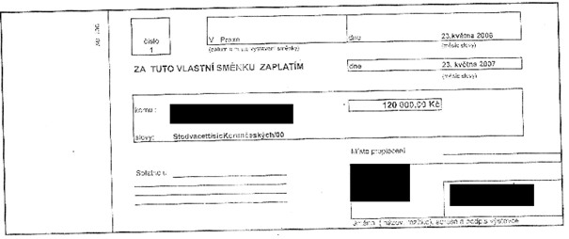
Rámečky u NS
Není problém: NS, sp. zn. 29 Cdo 722/2010

Slide 23
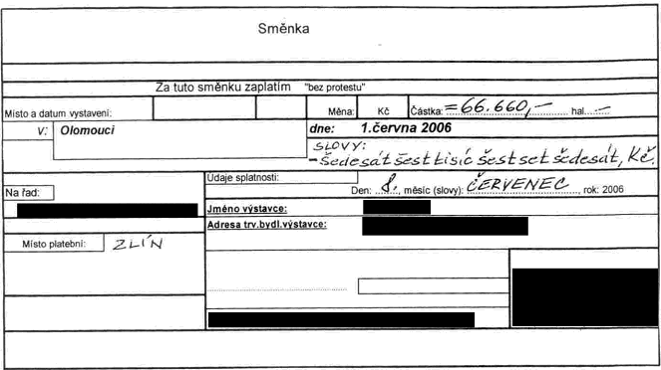
Rámečky u NS
Je problém: NS, sp. zn. 29 Cdo 5250/2009

Slide 24
Rámečky u Ústavního soudu
III. ÚS 3660/11 ze dne 14. 3. 2012
Z podoby posuzované směnky je zřejmá celková vzájemná souvislost i logická návaznost jednotlivých doložek směnečné listiny i přes řadu svislých a vodorovných čar rozdělených, obsahuje veškeré náležitosti požadované zákonem a ze které beze sporu vyplývá výstavcův bezpodmínečný slib zaplatit majiteli směnečné listiny v určitém místě a čase směnečnou sumu posuzované směnky“.

Slide 25
Katalog čl. I § 1 a § 75
Není taxativní již z podstaty
Přípustnost fakultativních doložek
Právně bezvýznamné
Banálním obsahem
informační a evidenční doložky
Superfluum (pozitivní ordredoložka)
Ex lege
úroky u jiných směnek než vistasměnek a lhůtních vistasměnek
doložka, kterou by trasant vylučoval svou odpovědnost za zaplacení.

Slide 26
Aprobované modifikace
domicil směnky (čl. I § 4)
úročení směnky (čl. I § 5)
rektadoložka (čl. I § 11)
doložky vylučující odpovědnost trasanta za přijetí (čl. I § 9 odst. 1)
předkládací doložky o přijetí směnky (čl. I § 22),
modifikace pravidel o rozhodném kalendáři (čl. I § 37 odst. 4)
vlastní kursová doložka (čl. I § 42)
doložka zbavující protestační povinnosti (čl. I § 46)
určení podpůrné adresy (čl. I § 55)
číslování stejnopisů (čl. I § 64)
jméno osoby, která má stejnopis zaslaný k přijetí (čl. I § 66)

Slide 27
Konverze neplatné směnky?
§ 575 nového obč. zák., do 31. 12. 2012 § 41a obč. zák.
V německé judikatuře se kladně k možnosti konverze v poukázku postavil OLG Bamberg, rozsudek ze dne 16. 2. 1967 - 2 U 72/66. Listina, u které nebude konverze možná (ať už z objektivních či subjektivních důvodů), může být dle okolností alespoň důkazním prostředkem.

Slide 28
Místní a časové pořadí náležitostí
NS v rozsudku ze dne 27. 2. 2007, sp. zn. 29 Odo 1047/2005
„předpisy směnečného práva nestanoví (a to ani pokud jde o vytváření samotné směnky výstavcem, ale ani pokud jde o připojování jednotlivých doložek na směnku jinými osobami), pořadí, v jakém mají být jednotlivé části prohlášení vyznačovány“.

